Slide 1
Como NÃO enviar seus arquivos por GitHub
Extras - Paradigmas de Programação – 2017ª
Por: Lucas Micol

Slide 2

Assim como dito em Aula, GitHub é uma ferramenta de integração para programadores, veja então como não utilizar essa funcionalidade, enviando os arquivos por seleção.

Slide 3
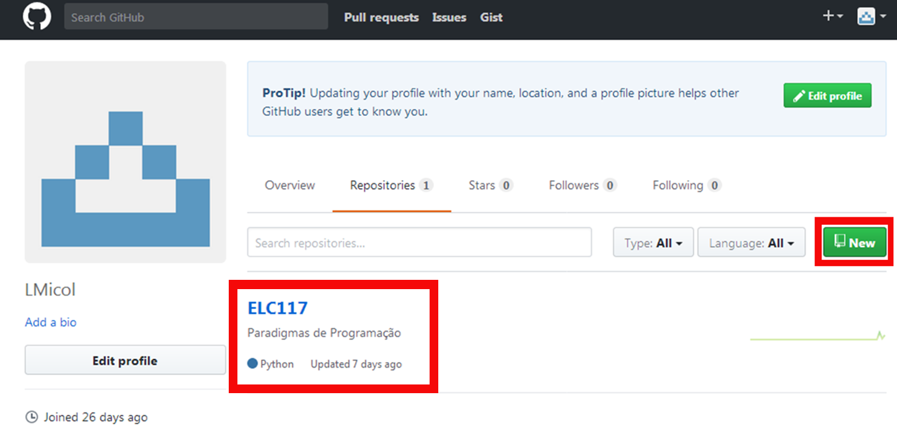
Comece criando um repositório ou utilizando um já criado.

Slide 4
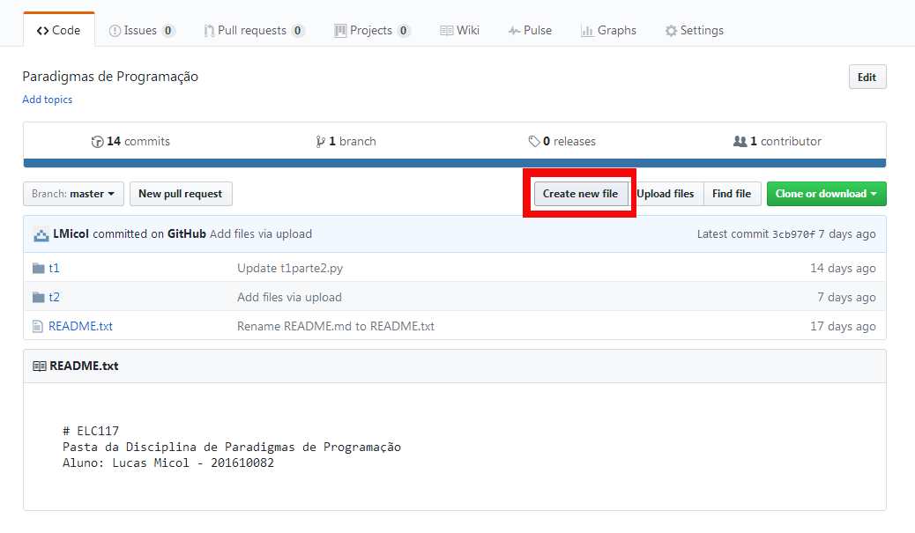
Clique em “Create new file”

Slide 5
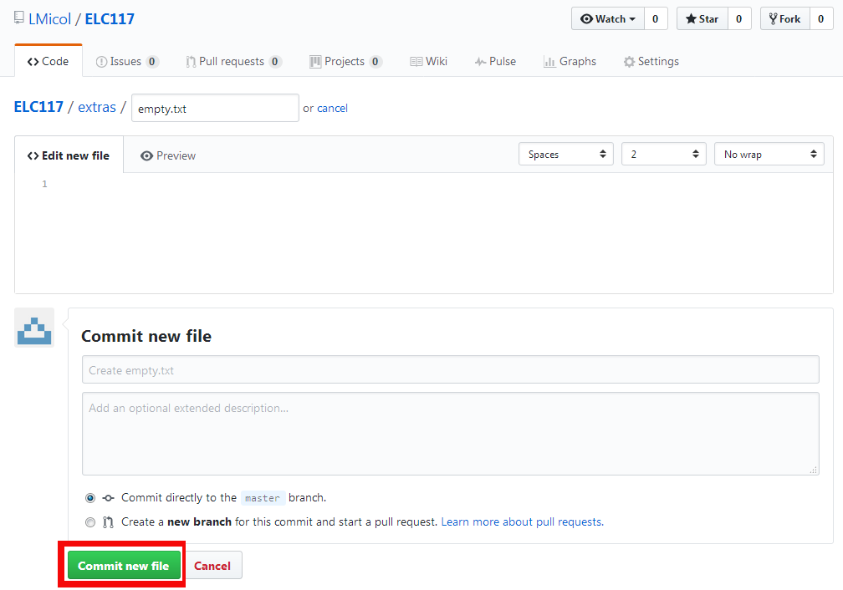
Agora você vai criar sua pasta com um arquivo em branco. Para isso, utilize “/” após decidir o nome da nova pasta
No GitHub não tem como criar pastas vazias, então precisamos criar um “empty.txt” para criar uma pasta utilizável para Upload por seleção.

Slide 6
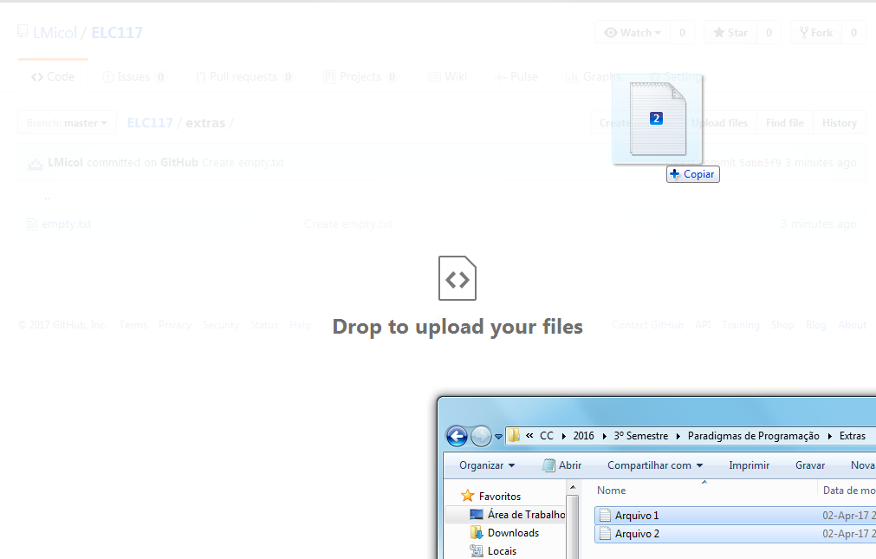
Agora com sua pasta criada é só segurar e arrastar os arquivos a serem enviados

Slide 7
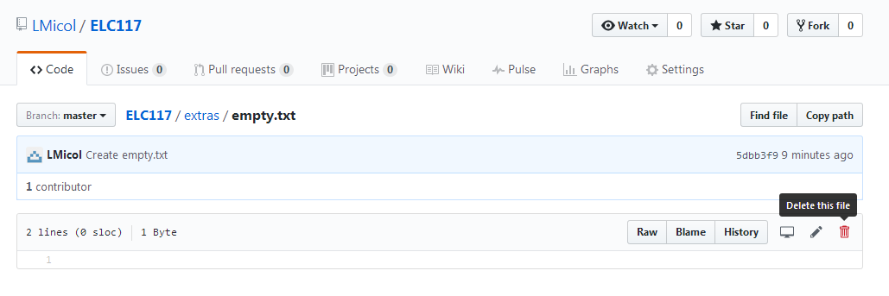
Por fim, apague o arquivo “empty.txt” porque agora a pasta não está mais vazia.

Slide 8
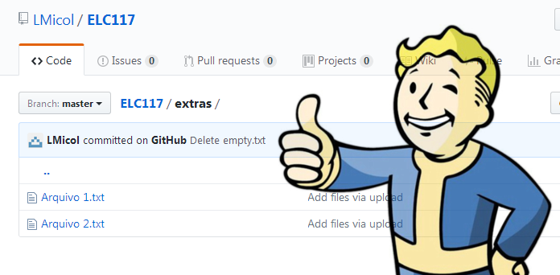
Pronto! Você acabou de não utilizar toda praticidade proposta pelo GitHub, não se esqueça, NÃO utilize esse método de envio, a não ser que seja sua última opção.

